Slide 1
TensorFlow를 이용한 단어 생성 Word Generation with TensorFlow

Slide 2
Overview
순환 신경망 Recurrent Neural Networks
One-Hot Encoding
LSTM(Long Short-Term Memory)
Dropout
MSCOCO
랩
단어 및 문장 생성 랩
랩 리뷰 Lab Review
TOPICS

Slide 3
OVERVIEW

Slide 4
이미지가 아닌 데이터 Non-image data
이미지로 변환
음파
주가 (Stock price)
새로운 워크플로우
다양한 입력 및 출력 유형
시간과 같이 새로운 구성요소를 처리
아직 학습중인 입력 → 출력 매핑

Slide 5
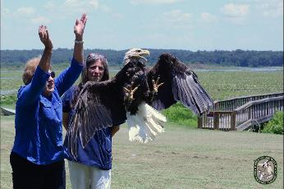
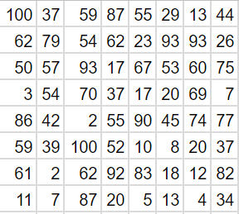
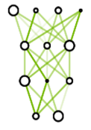

이미지 그 이상, WHAT THIS LAB IS
Classifier data flow
Deep Neural Network
Eagle
Notes:
While image classification models take a matrix (or tensor) of pixel values and output a vector of probabilities that the predominant object belongs to each class, that doesn’t explain how we use deep learning outside of images.
In this lab, we’ll explore how networks work with text!

Slide 6
순환 신경망 RECURRENT NEURAL NETWORKS

Slide 7
언어 생성
One hot encoding
Identity
Get_Dummies
Notes
‘My’
W
s(t)
[0,0,0,0,1,0,0,0,0,0]
‘pet’
Decoding argmax by column
Inverse by Embedding_lookup
Idxmax by column
Notes:
Here, we’ll take words, turn them into a vector, and our network will work to predict the next vector, which we can then translate back to natural language.

Slide 8
순환 신경망의 예
a
Word prediction example
[1,0,0,0,0,0,0,0,0,0]
Input
a | 1 | 0 | 0 | 0 | 0 | 0 | 0 | 0 | 0 | 0
cat | 0 | 0 | 0 | 0 | 1 | 0 | 0 | 0 | 0 | 0
is | 0 | 0 | 0 | 1 | 0 | 0 | 0 | 0 | 0 | 0
on | 0 | 0 | 1 | 0 | 0 | 0 | 0 | 0 | 0 | 0
the | 0 | 1 | 0 | 0 | 0 | 0 | 0 | 0 | 0 | 0
grass | 0 | 0 | 0 | 0 | 0 | 0 | 0 | 0 | 1 | 0
W
Recurrent layer
h(t)
Output
[0,0,0,0,1,0,0,0,0,0]
cat
Notes:
We can build vectors from each word in our dictionary, and pass them through a Recurrent Neural Network.

Slide 9
순환 신경망의 예
a | the | on | is | cat | park | play | swing | grass | sitting
0 | 1 | 2 | 3 | 4 | 5 | 6 | 7 | 8 | 9
x(t-1)
x(t)
x(t+1)
[ 0 , 4 , 3 , 2 , 1 , 8 ]
U
U
U
A cat is on the grass.
W
W
W
s(t-1)
s(t)
s(t+1)
RNN은 말뭉치에서 예측된 다음 단어와 실제 다음 단어 사이의 오류를 줄임으로써 학습한다. RNN은 예측으로 이어지는 단어를 "기억"하도록 구성되어 있다.
V
V
V
o(t-1)
o(t)
o(t+1)
Unrolled Recurrent Layer
Notes:
We can then use those first two words to predict the third, those three to predict the fourth, etc.

Slide 10
시계열 정보 Time Series Information
순환 신경망(Recurrent neural networks)은 대중적인 접근방식
번역과 마찬가지로 문장과 코드 생성의 효과성을 입증
[1,0,0,0,0,0,0,0,0,0]
Input
W
Recurrent layer
s(t)
Output
[0,0,0,0,1,0,0,0,0,0]
Notes:
Recurrent networks hold memory, allowing us to generate sentences, paragraphs, and maybe one day novels. They can also generate code, music, and other time-series predictions.

Slide 11
ONE-HOT ENCODING

Slide 12
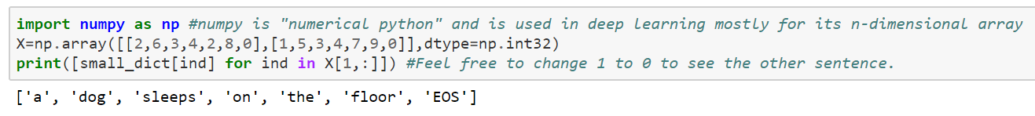
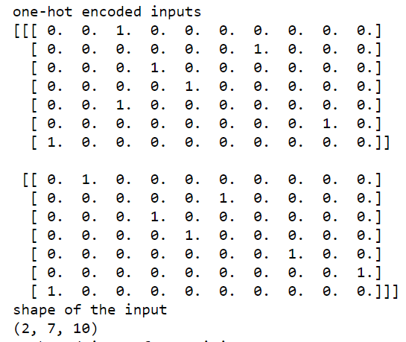
ONE-HOT ENCODING

Slide 13
LSTM(Long Short-Term Memory)

Slide 14
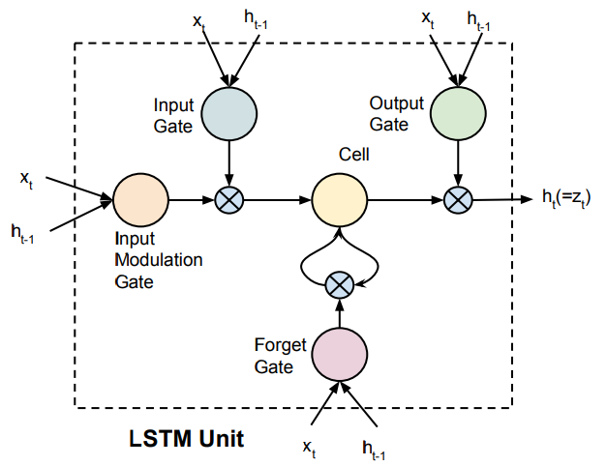
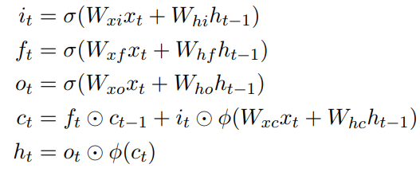
LSTM

Slide 15
Dropout

Slide 16
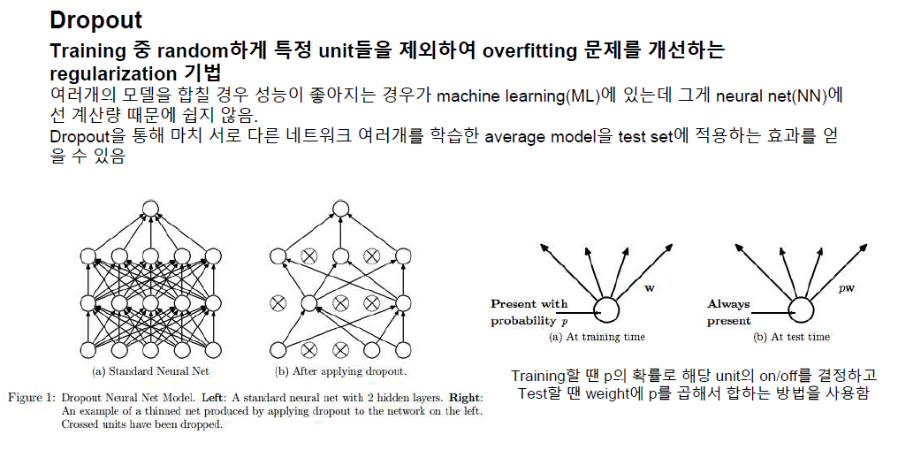
드롭 아웃

Slide 17
MSCOCO

Slide 18
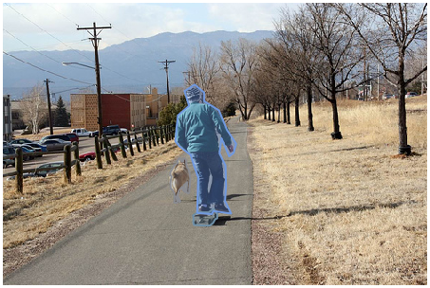
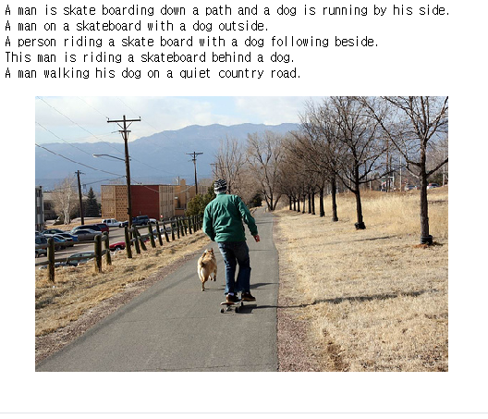
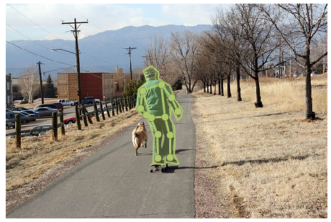
MSCOCO(Microsoft Common Objects in Context)

Slide 19
단어 및 문장 생성 랩 Word and sentence generation Lab

Slide 20
LAB 실습 1
실습 1:
RNN 생성 후 두개의 간단한 문장으로 학습시키는 방법을 배운다.
딥러닝 네트워크 생성
Dropout 추가

Slide 21
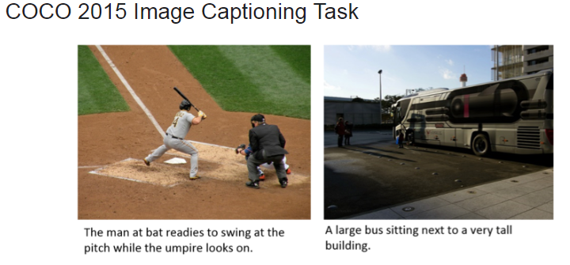
LAB 실습 2
실습 2:
Microsoft Common Objects in Context (MSCOCO) 캡션을 사용하여 문장들을 생성하도록 RNN을 학습시킴
4개의 코드 실행:
Data preparation
Hyperparameter settings
Network architecture
Training

Slide 22
Lab REVIEW

Slide 23
Lab 실습 1
딥러닝 네트워크 생성 시 발생 가능한 부정적인 영향 중 한가지는?
딥러닝 네트워크의 부정적 영향력을 상쇄할 수 있는 방법 중 한가지는?

Slide 24
Lab 실습 2
성능 개선을 위해 무엇을 할 수 있을까?
몇 단계를 사용했습니까?
몇 개의 레이어를 가지고 있습니까?

Slide 25
Part 2 순환 신경망
성능 개선을 위해 무엇을 할 수 있을까?
답: Hidden units의 수를 늘리고, drop out을 변경하고, learning rate을 변경하고, learning policy를 추가하여 개선 가능합니다.
몇 단계를 사용했습니까?
답: 20
몇 개의 레이어를 가지고 있습니까?
답: 2

